Slide 1
Victor le maladroit
G1 – La phrase - texte
Le petit Victor joue au ballon dans le jardin. Sa sœur Marine mange une glace.
Soudain, Victor tape dans le ballon. Marine le reçoit dans la figure. Sa glace est toute écrasée, Marine est toute barbouillée. Elle pleure. Son frère éclate de rire.

Slide 2
G1 – La phrase – ressources 1
Victor joue au jardin le ballon dans.
La petite fille mange une glace.
La glace est toute écrasée
Marine reçoit le ballon dans la figure
Sa sœur Marine une glace.
les enfants jouent au ballon.
Le frère de Marine éclate de rire.
Elle est toute Barbouillée.

Slide 3
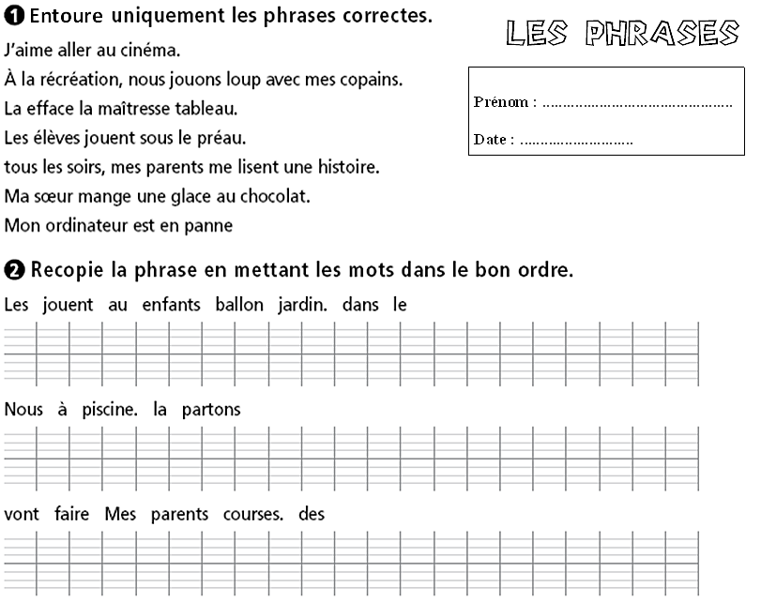
G1 – La phrase – exercices 1

Slide 4
G1 – La phrase – exercices 2

